Slide 1
МАРАФОН
ЛУЧШИХ ПЕДАГОГИЧЕСКИХ И ОБЩЕСТВЕННЫХ ПРАКТИК
САМАРСКОЙ ОБЛАСТИ
НАЦИОНАЛЬНЫЕ ПРОЕКТЫ
ДЛЯ ВСЕХ
Евдокимова А.Г.
Учитель-логопед ГБОУ школа-интернат №17 г.о. Самара

Slide 2
Любой учитель имея опыт и знания в своей области может обучить ребенка, используя актуальные способы предоставления информации. В современной жизни – это электронные образовательные ресурсы.
Подзаголовок

Slide 3
Где котик ловит сердечко?
Подзаголовок

Slide 4
Где котик ловит сердечко?

Slide 5
Где котик ловит сердечко?

Slide 6
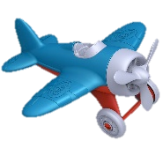
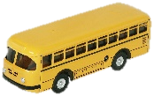
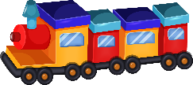
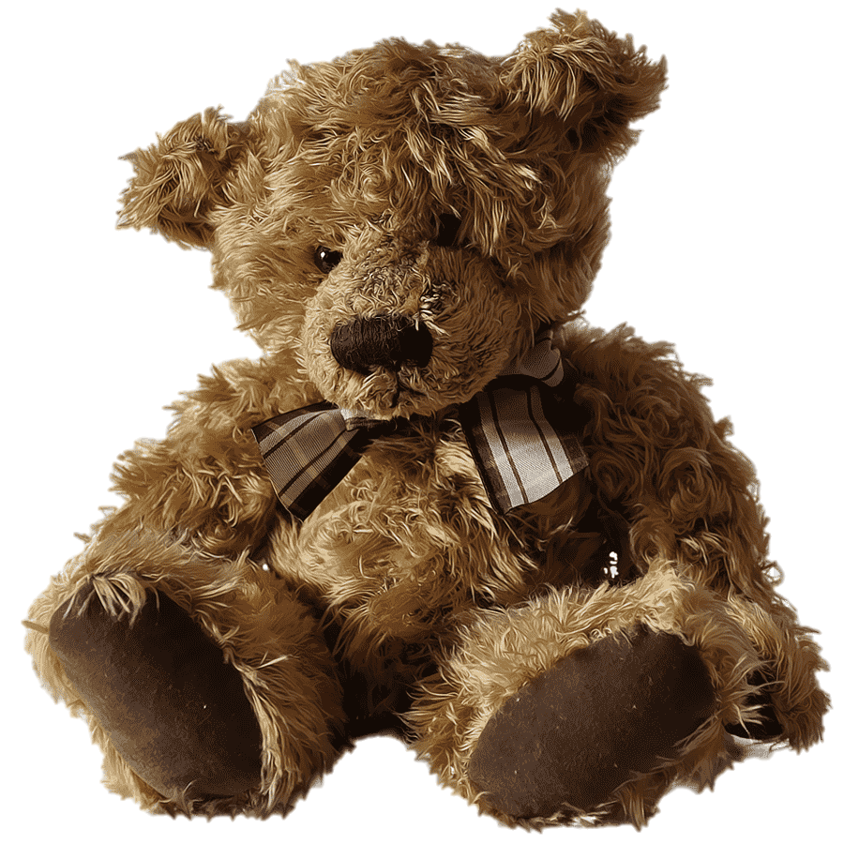
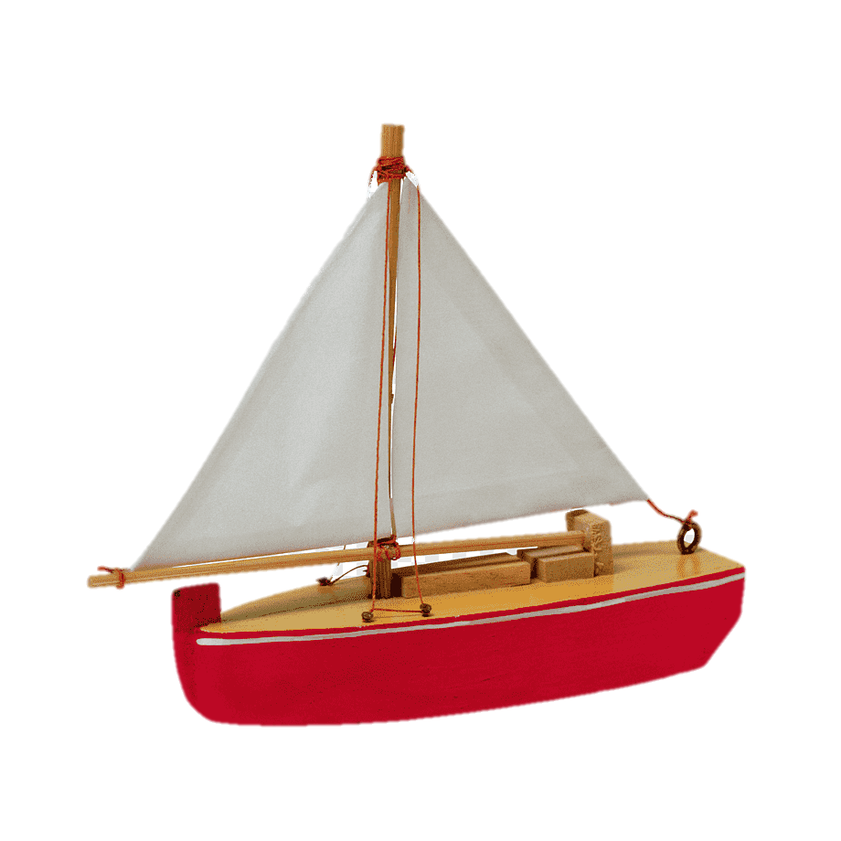
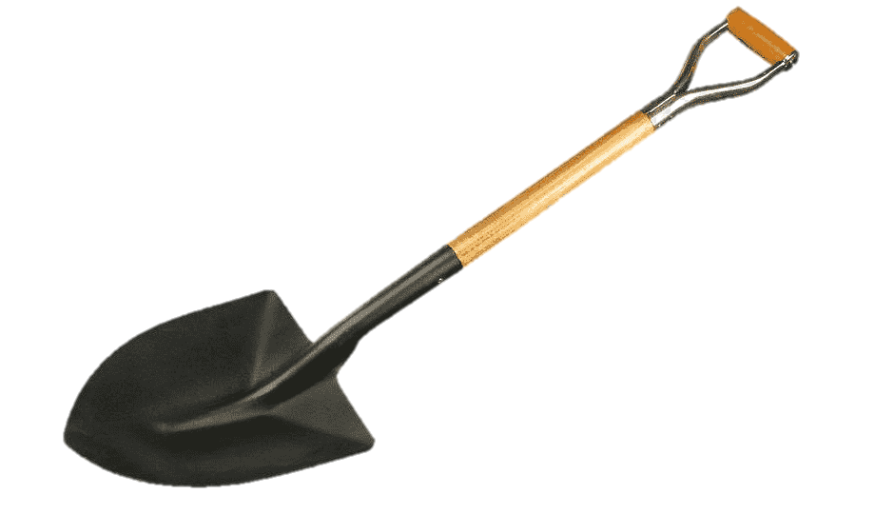
Назови одним словом!
Транспорт

Slide 7
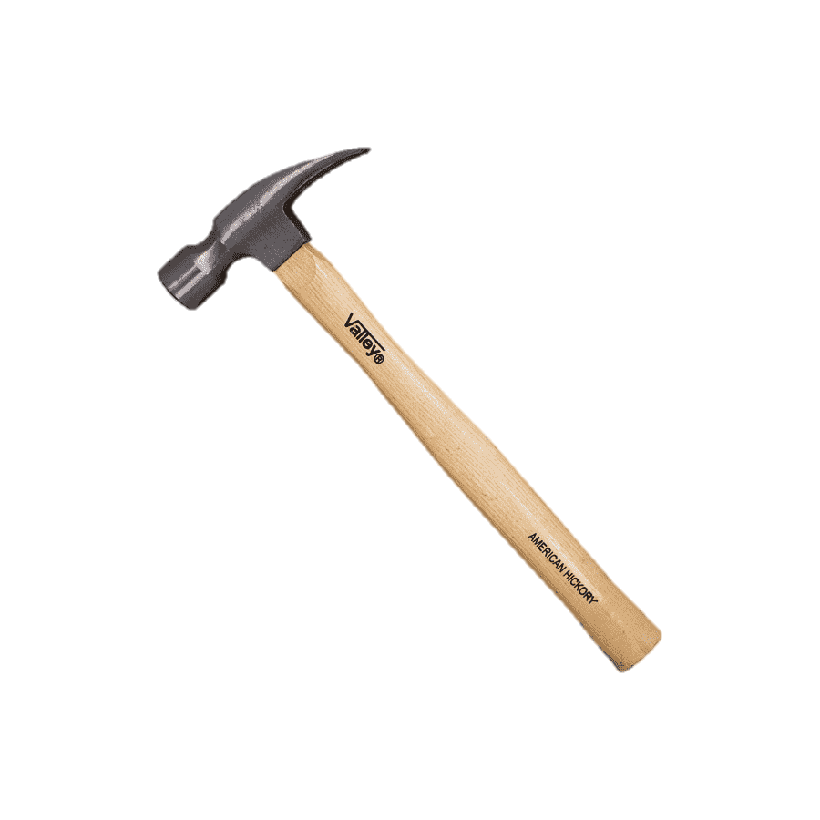
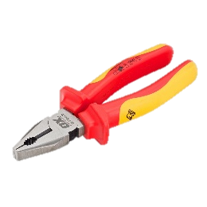
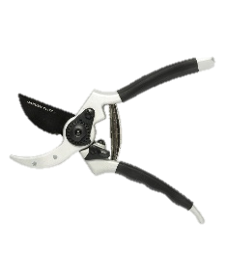
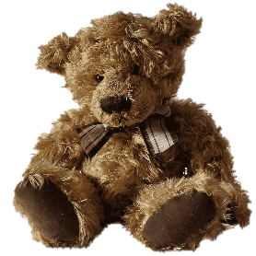
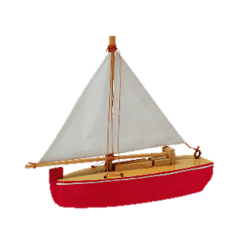
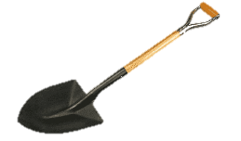
Назови одним словом!
Инструменты

Slide 8
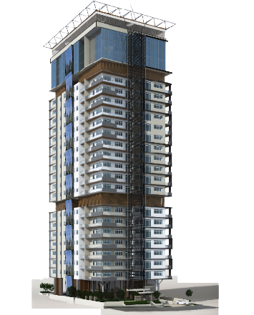
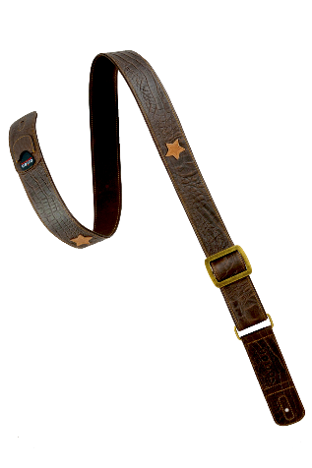
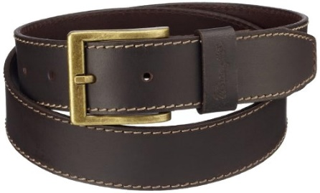
Чем отличаются предметы?
Подзаголовок

Slide 9
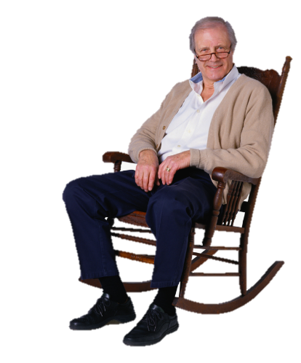
Чем отличаются похожие предметы?

Slide 10
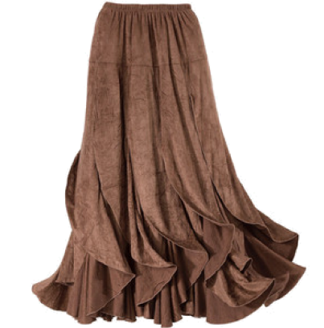
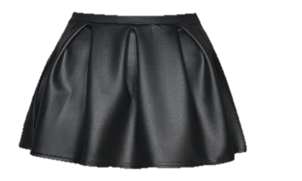
Чем отличаются похожие предметы?

Slide 11
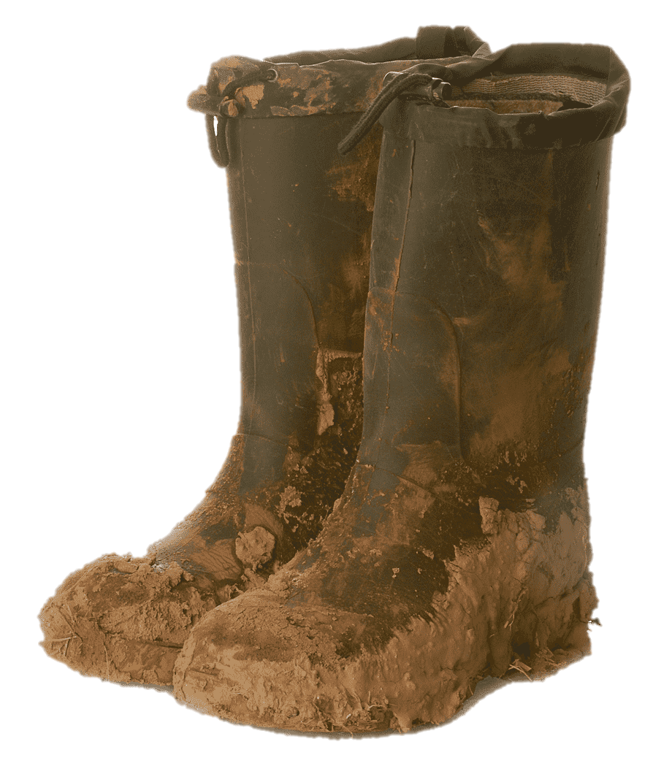
Чем отличаются похожие предметы?

Slide 12
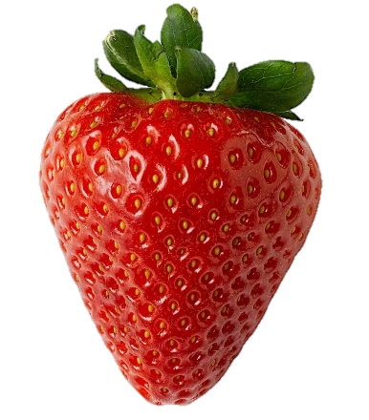
Какого цвета?
Подзаголовок

Slide 13
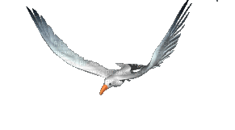
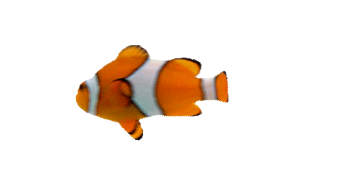
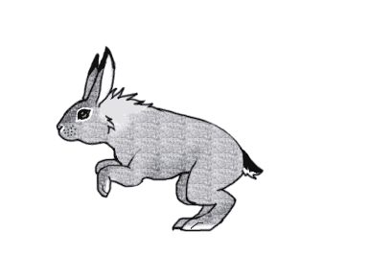
Кто как передвигается?
Подзаголовок

Slide 14
Молодец!
Подзаголовок

Slide 15
Заключение
Выполняя задания такого формата, дети мотивированы на изучение нового, благодаря интересной форме подачи заданий.
Подзаголовок

